Slide 1
PROCESO DE PARTICIPACIÓN CIUDADANA Y
COMUNICACIÓN CON PARTES INTERESADAS
VIGENCIA 2018 – Junio 2019

Slide 2
PARTICIPACIÓN
CIUDADANA

Slide 3
PARTICIPACIÓN CIUDADANA – GESTIÓN 2018-2019
305 ACCIONES DE FORMACIÓN Y 1.050 ACCIONES DE DIÁLOGO con la comunidad, mediante las cuales se atendieron a 38.437 CIUDADANOS

Slide 4
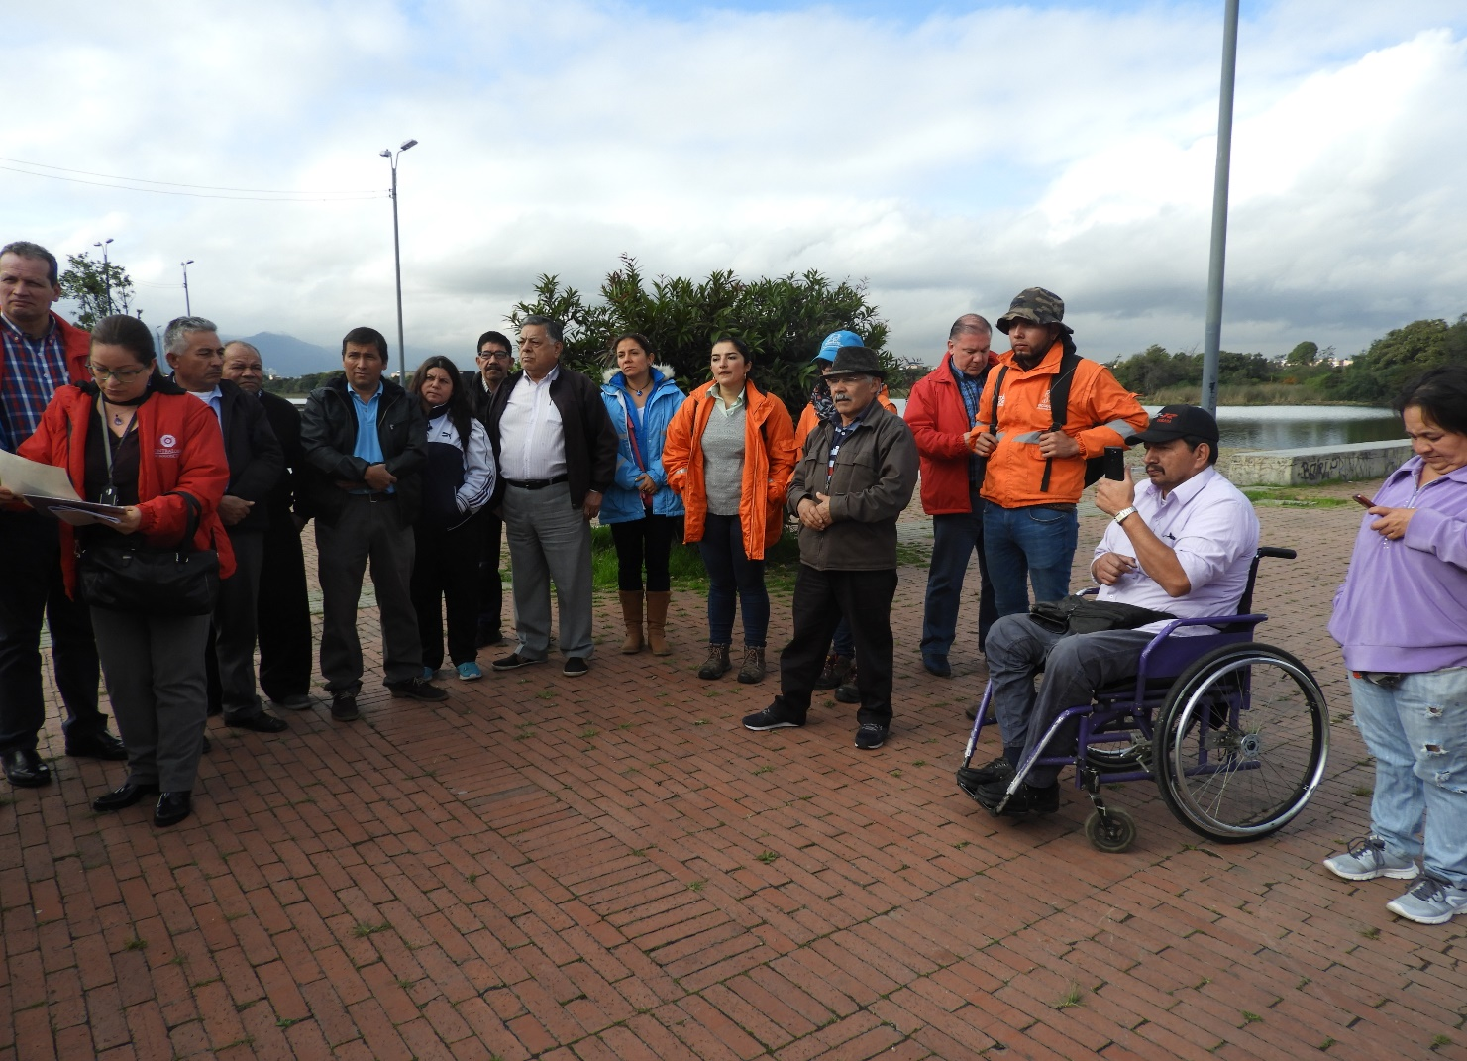
ACCIONES DE DIÁLOGO CON LA COMUNIDAD 2018-2019
313 Mesas de Trabajo Ciudadanas en las que 8.796 bogotanos observaron de cerca la gestión local para sus comunidades. En 16 de ellas se abordaron 65 temas producto de los compromisos adquiridos en las audiencias públicas.
267 Inspecciones a Terreno, en compañía de 3.162 líderes locales.
24.721 ciudadanos discutieron temas importantes para sus comunidades en 218 Reuniones Locales de Control Social.
Inspección a Humedales, Localidades de Suba y Engativá.

Slide 5
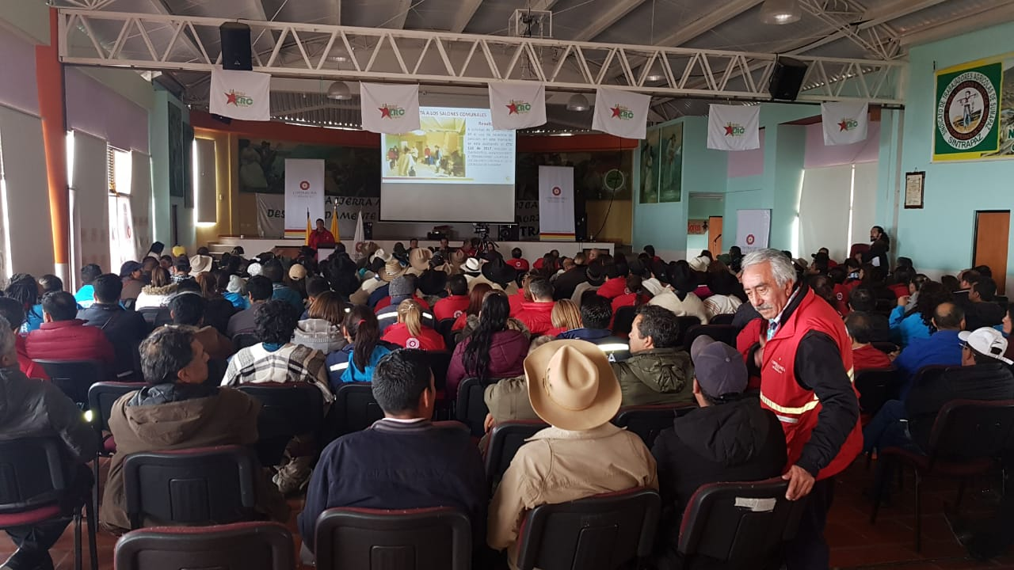
ACCIONES DE DIÁLOGO CON LA COMUNIDAD
14 AUDIENCIAS PÚBLICAS con CUBRIMIENTO DE LAS 20 LOCALIDADES DE BOGOTÁ.
Participación de cerca de 6.000 CIUDADANOS, entidades, organizaciones e instituciones de la sociedad civil.
Audiencia Pública Localidad Sumapaz.

Slide 6
PARTICIPACIÓN CIUDADANA 2018 - 2019
Como resultado de la gestión del ente de control, en el marco de los compromisos adquiridos en las audiencias públicas con la ciudadanía, se DESTACAN la ENTREGA DEL PREDIO DE LA SEDE CARVAJAL de la UNIVERSIDAD PÚBLICA DE KENNEDY y la CONSTRUCCIÓN DE LA NUEVA SEDE DE LA ALCALDÍA LOCAL DE CIUDAD BOLÍVAR, entre otros.

Slide 7
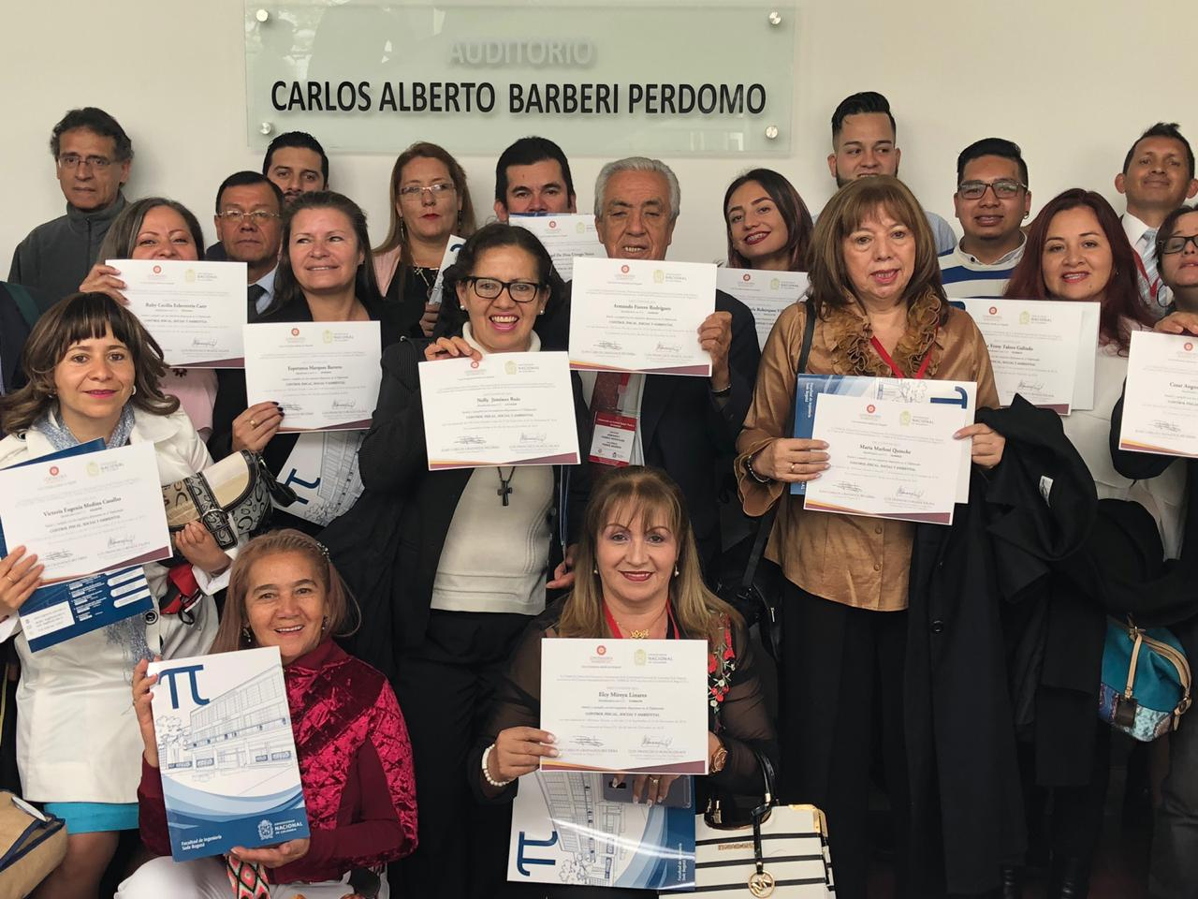
ACCIONES DE FORMACIÓN
207 jornadas de capacitación para la comunidad en Ley 1757 de 2015, PQR, Gestión y Administración Pública, Ley 1774 de 2011 y Desarrollo Sostenible. 5.628 líderes locales participaron.
81 líderes locales graduados en el diplomado Control Social, Fiscal y Ambiental en 2018, y más de 100 ciudadanos en actual proceso de aprendizaje en Formulación de Proyectos para el Control Social, certificados por la Universidad Nacional de Colombia.
98 encuentros de formación en control social y Objetivos de Desarrollo Sostenible para la comunidad escolar y Contralores Estudiantiles. Interacción con 6.016 estudiantes de las IED.
Diplomado con Universidad Nacional.

Slide 8
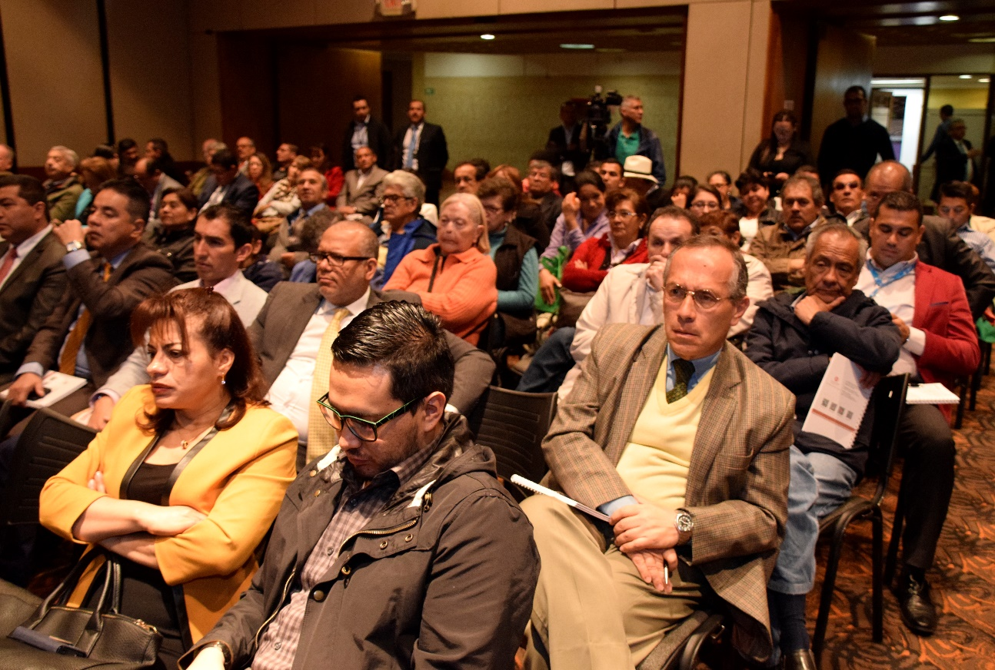
MEDICIÓN DE LA SATISFACCIÓN DEL CLIENTE
135 Comités de Control Social en los que casi 3.000 líderes ciudadanos discutieron y analizaron la gestión de los recursos públicos de sus Localidades.
LA CIUDADANÍA TUVO UNA PERCEPCIÓN DE SATISFACCIÓN DEL 85%
sobre la gestión adelantada por la Contraloría de Bogotá, sobre la vigencia 2018.
Rendición de Cuentas 2018.

Slide 9
COMUNICACIONES
2018-2019

Slide 10
COMUNICACIÓN CON LA CIUDADANÍA 2018 - 2019
El ente de control implementa mecanismos de comunicación pública y pedagogía ciudadana, haciendo uso efectivo de los medios disponibles así:

Slide 11
TRÁMITES DE PQR 2018 - 2019
Durante la vigencia 2018 – 2019 se tramitaron 3.918 PQR, donde predominaron las peticiones así:
3.109 radicadas por ciudadanos
463 por personas jurídicas
296 por Concejales
20 por congresistas, entre otras.

Slide 12
ENLACE CONCEJO DE BOGOTÁ 2018 - 2019
A través de la Dirección de Apoyo al Despacho se atendieron y tramitaron el 100% de los 1.794 requerimientos realizados por el Concejo de Bogotá.
Se cuentan:
919 invitaciones a proposición
450 invitaciones a debate
296 derechos de petición, entre otros.

Slide 13
Gracias

